Slide 1

Tập viết
TIẾT 13
(Sau bài 30, 31)

Slide 2
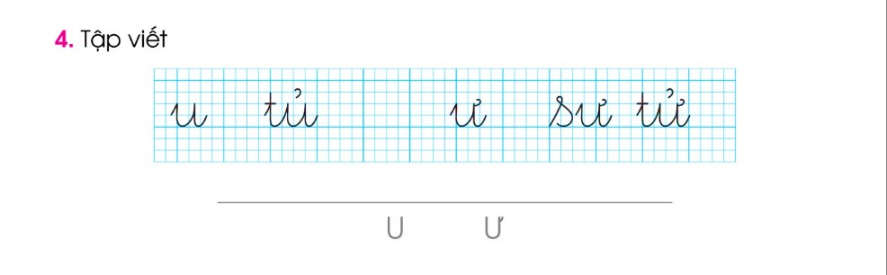
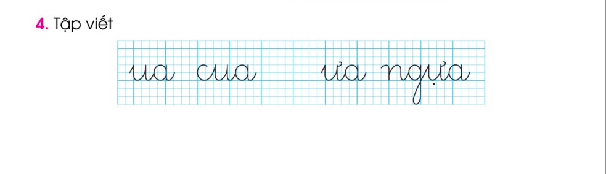
Đọc

Slide 3
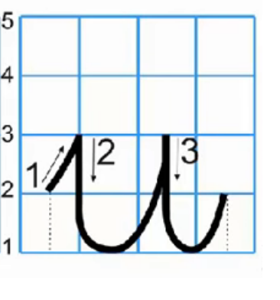
Cách viết:
- Đặt bút trên ĐK 2, viết nét hất, đến ĐK 3 thì dừng.
- Từ điểm dừng của nét 1, chuyển hướng để viết nét móc ngược 1.
- Từ điểm cuối của nét 2 (ở ĐK 2), rê bút lên tới ĐK 3 rồi viết tiếp nét móc ngược 2 (hẹp hơn nét móc ngược 1).
Chữ u cao 2 li, gồm 1 nét hất, 2 nét móc ngược.

Slide 4
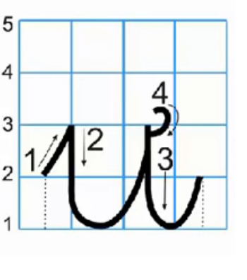
Cách viết:
- Viết xong chữ u, từ điểm dừng, lia bút lên phía trên ĐK 3 một chút (gần đầu nét 3) viết nét râu, dừng bút khi chạm vào nét 3.
Chữ ư giống chữ u nhưng có thêm nét râu

Slide 5


Slide 6


Slide 7
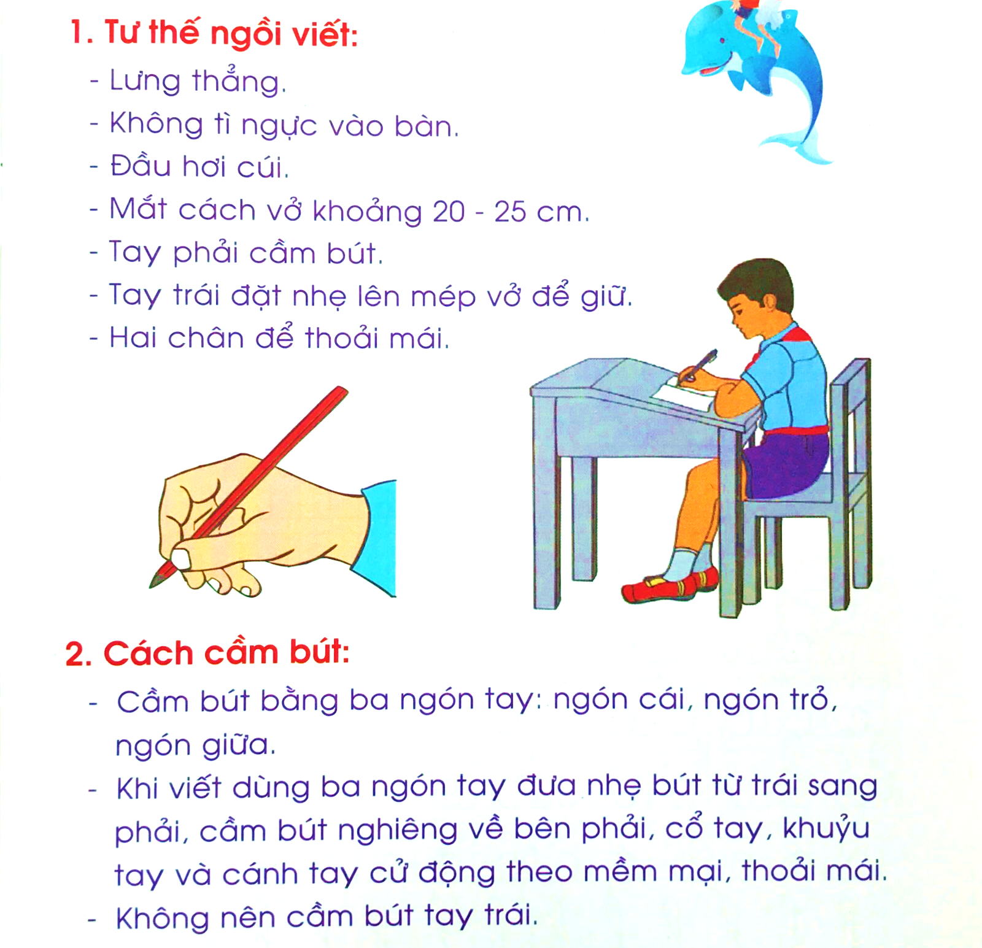
LƯU Ý

Slide 8

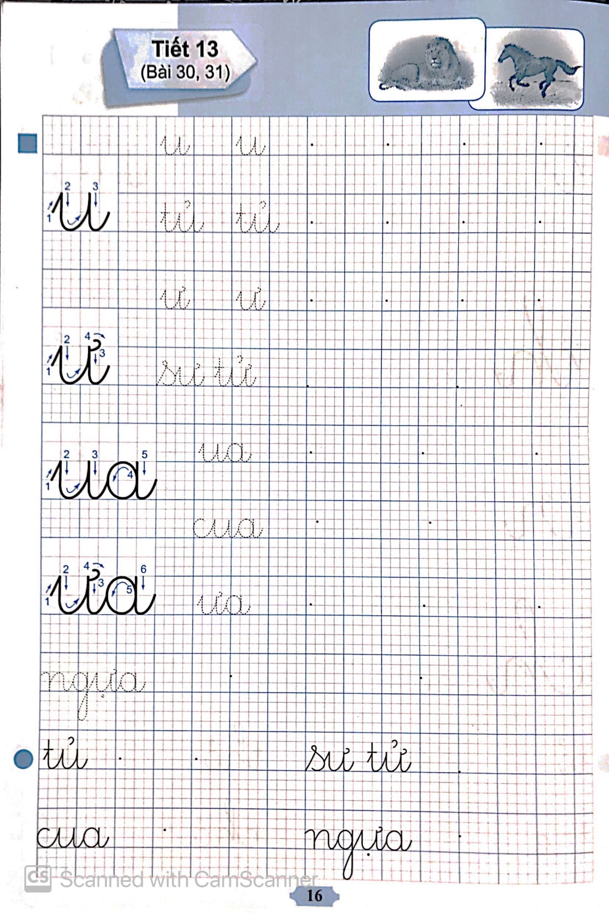

Slide 9

Củng cố - Dặn dò

Slide 10





Tạm biệt và
hẹn gặp lại!

